Slide 1
Detecção de anomalias em gastos dos deputados estaduais com K-Means
Rodolfo Orlando Viana
Ana Julia Righetto

Slide 2
INTRODUÇÃO A verba de gabinete
Criada em 1997, a “verba de gabinete”, nome informal para Auxílio-Encargos Gerais de Gabinete de Deputado e Auxílio-Hospedagem, garante aos 94 parlamentares da Assembleia Legislativa de São Paulo o ressarcimento mensal de despesas inerentes ao mandato até o limite de 1.250 unidades fiscais do estado [Ufesp].
VALORES EM 2022
Ufesp
R$ 31,97
Limite mensal por deputado
R$ 39.962,50
Total empenhado
R$ 26.652.243,51

Slide 3
INTRODUÇÃO Controle de gastos
Tendo origem nos cofres públicos, órgãos de controle como o Ministério Público do Estado não raro abrem procedimentos investigatórios para investigar eventual malversação no uso da verba de gabinete por parte de parlamentares.
EXEMPLOS
29.0001.0246360.2021-54 Apura locação de imóveis de aliados políticos e nunca utilizados
0037174-14.2021.8.26.0000 Apura ressarcimento de despesas nunca efetuadas

Slide 4
MATERIAIS E MÉTODO Recorte
Técnicas de aprendizado de máquina podem auxiliar os órgãos de controle a detectar quais das despesas efetuadas na verba de gabinete são anomalias e devem ser objetos de escrutínio pormenorizado.
Para este trabalho, utilizou-se o conjunto de dados obtido junto ao Portal de Dados Abertos da Alesp referente ao período 2018-2022, na categoria alimentação e hospedagem. Seus valores foram corrigidos pela inflação (IPCA).
Em seguida, os dados foram processados por um algoritmo autoral de K-Means, construído com a finalidade de detectar anomalias.

Slide 5
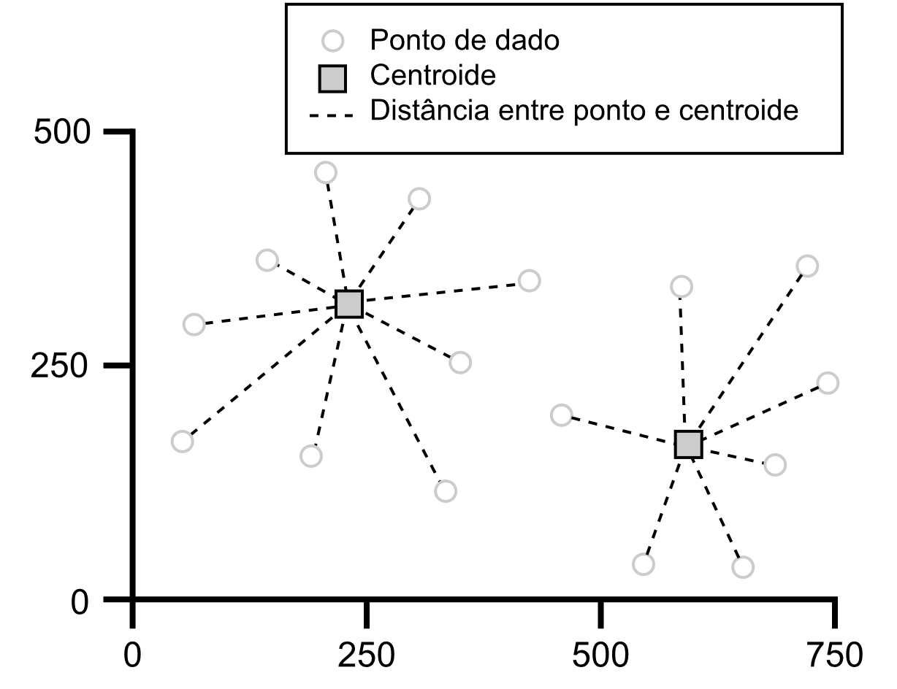
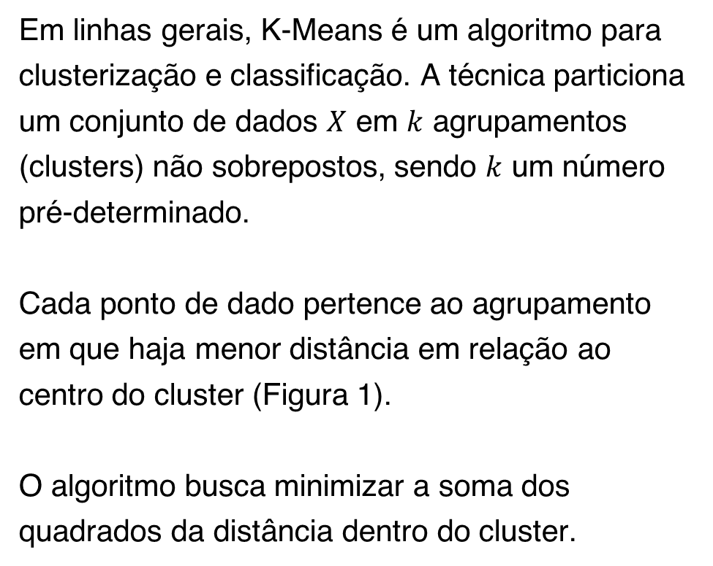
K-MEANS Definição
Em linhas gerais, K-Means é um algoritmo para clusterização e classificação. A técnica particiona um conjunto de dados $X$ em $k$ agrupamentos (clusters) não sobrepostos, sendo $k$ um número pré-determinado.
Cada ponto de dado pertence ao agrupamento em que haja menor distância em relação ao centro do cluster (Figura 1).
O algoritmo busca minimizar a soma dos quadrados da distância dentro do cluster.
Figura 1: Exemplo da ação de K-Means a partir da distância entre pontos e centroides

Slide 6
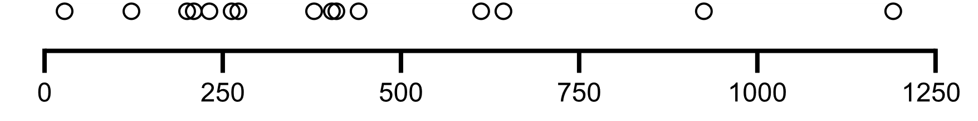
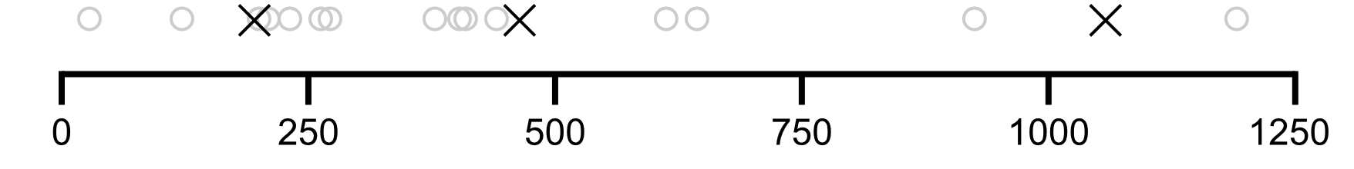
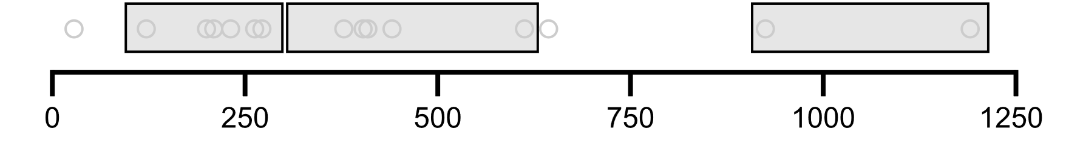
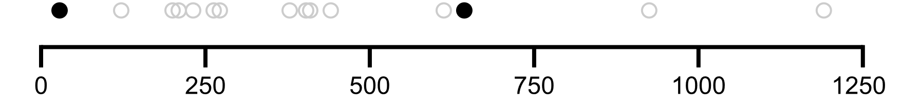
K-MEANS Funcionamento
Dado um conjunto de dados univariado, os pontos são distribuídos conforme seus valores (Figura 2).
Com a quantidade de clusters pré-determinada, são calculados os centroides a partir da minimização do quadrado das distâncias (Figura 3). Os pontos próximos aos centroides foram clusters (Figura 4).
Os pontos que não se encontram nos clusters são considerados anomalias (Figura 5).
Figura 2: Dispersão de dados
Figura 3: Seleção de centroides
Figura 4: Clusterização
Figura 5: Detecção de anomalias

Slide 7
K-MEANS Desafios e soluções
DESAFIOS
SOLUÇÕES
Determinação da quantidade de clusters
Inicialização de centroides considerando mínimo global em vez de mínimo local
Critério para convergência ideal dos centroides
Validação dos resultados
Método do cotovelo
Método K-Means++
Comparação do movimento de centroides entre iterações
Método da silhueta; índice de Davies-Bouldin

Slide 8
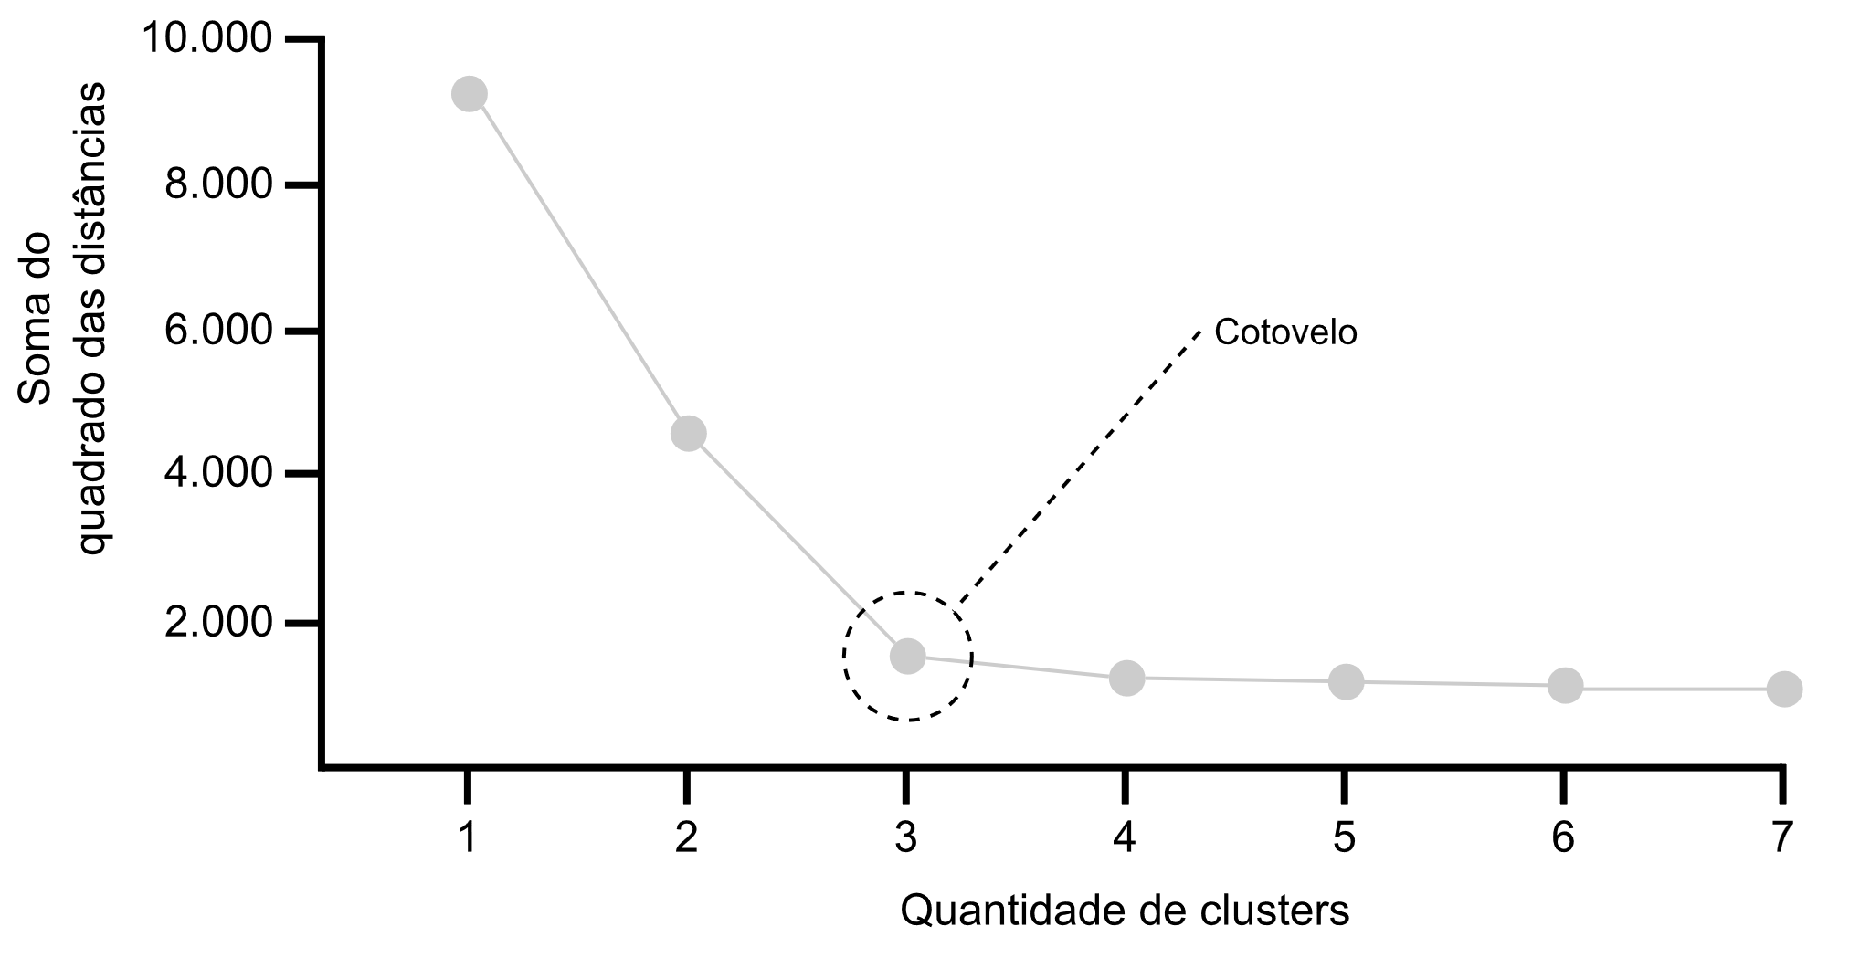
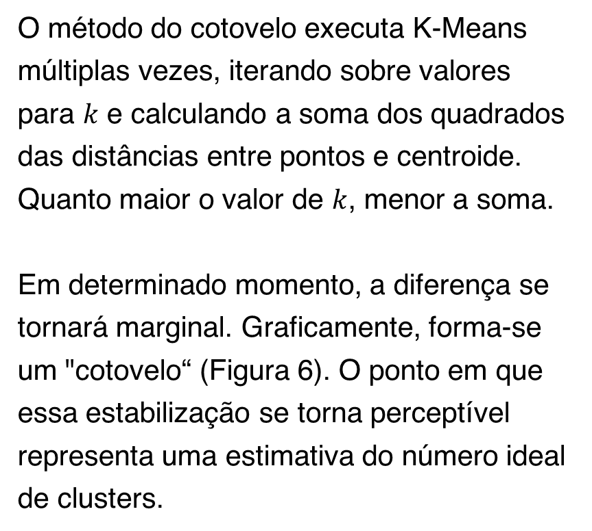
K-MEANS Método do cotovelo
O método do cotovelo executa K-Means múltiplas vezes, iterando sobre valores para $k$ e calculando a soma dos quadrados das distâncias entre pontos e centroide. Quanto maior o valor de $k$, menor a soma.
Em determinado momento, a diferença se tornará marginal. Graficamente, forma-se um "cotovelo“ (Figura 6). O ponto em que essa estabilização se torna perceptível representa uma estimativa do número ideal de clusters.
Figura 6: Exemplo da aplicação do método do cotovelo para determinação da quantidade de clusters ideal

Slide 9
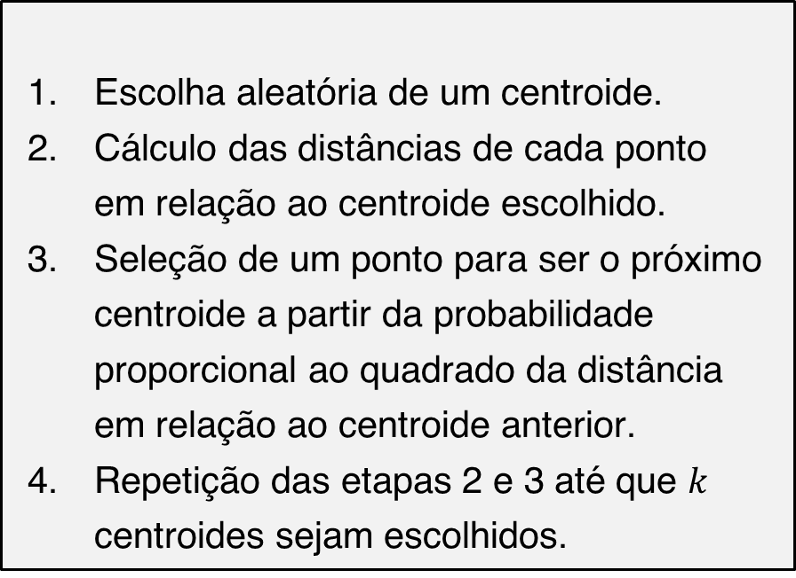
K-MEANS Método K-Means++
Após a determinação do número ideal de clusters, utilizou-se o método de inicialização K-Means++.
Nele, o centroide de cada cluster passa por iterações para definição de onde ele deve se posicionar. O ponto escolhido decorre da probabilidade de determinado ponto ser o melhor centroide com base na sua distância.
ETAPAS
Escolha aleatória de um centroide.
Cálculo das distâncias de cada ponto em relação ao centroide escolhido.
Seleção de um ponto para ser o próximo centroide a partir da probabilidade proporcional ao quadrado da distância em relação ao centroide anterior.
Repetição das etapas 2 e 3 até que $k$ centroides sejam escolhidos.

Slide 10
K-MEANS Comparação de movimento de centroides
Entre as iterações em K-Means++, o algoritmo compara a movimentação dos centroides, e converge apenas quando a diferença entre iterações é inferior ao limite estabelecido para inércia, de 0,0001.

Slide 11
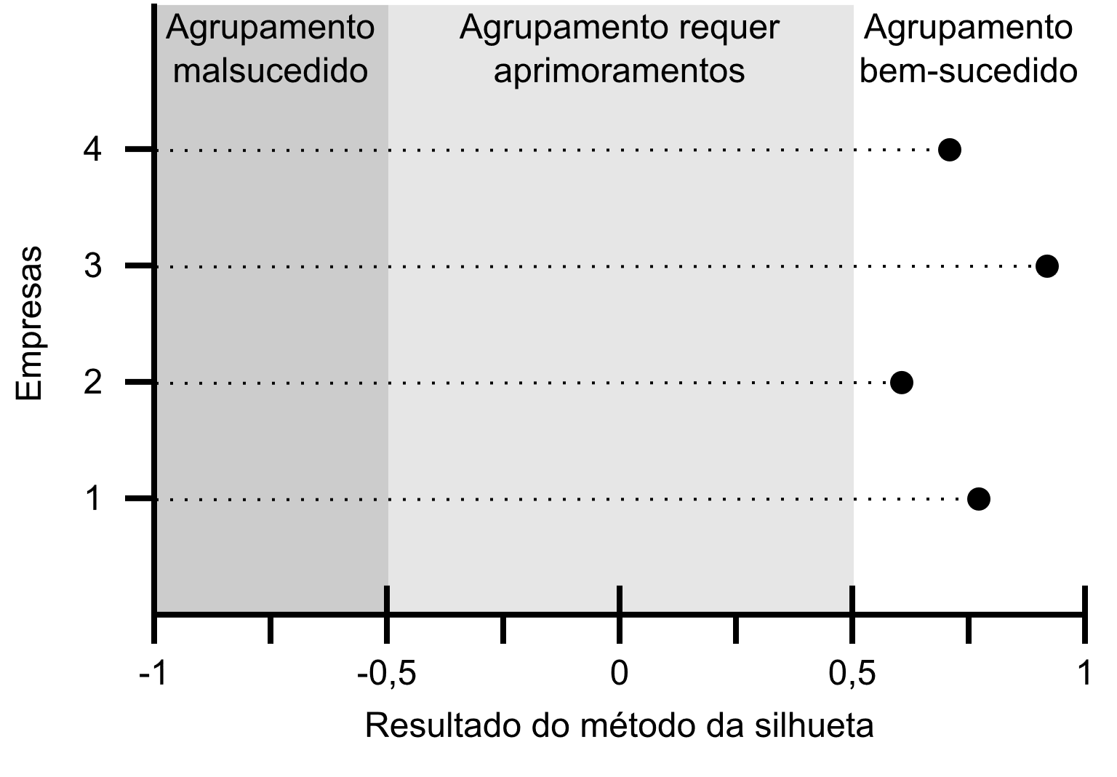
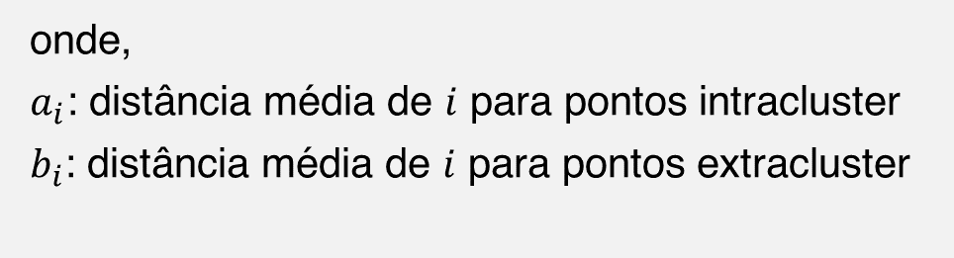

VALIDAÇÃO Método da silhueta
Figura 7: Exemplo de resultados para quatro empresas
Para validar a escolha dos centroides e a clusterização, uma das ferramentas adotadas foi o método da silhueta, que observa a similaridade de um ponto com seu cluster em comparação com outros clusters, e retorna resultados no intervalo de -1 a 1 (Figura 7).
NOTAÇÃO
$$\frac{b_{i}−a_{i}}{max⁡(a_{i},b_{i})}$$
onde,
$a_{i}$: distância média de $i$ para pontos intracluster
$b_{i}$: distância média de $i$ para pontos extracluster

Slide 12
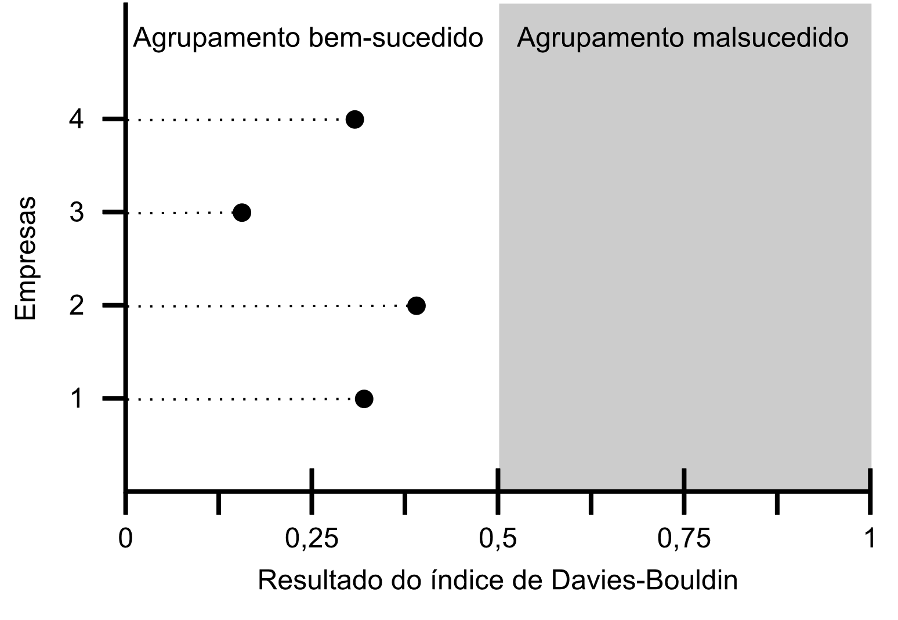
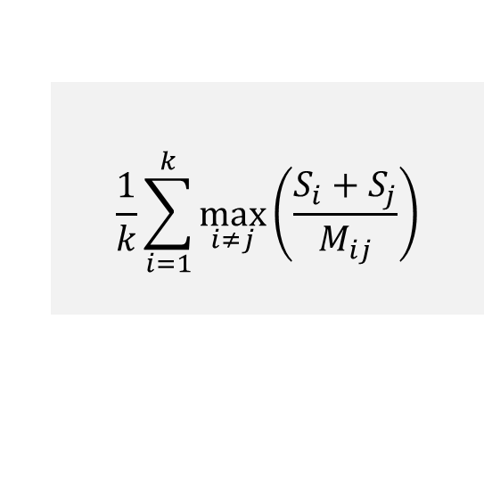
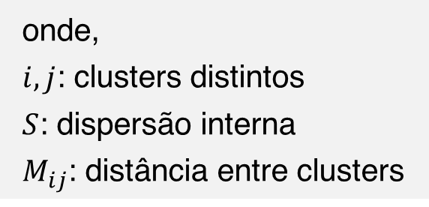
VALIDAÇÃO Índice de Davies-Bouldin
Figura 8: Exemplo de resultados para quatro empresas
A segunda ferramenta adotada para validar os resultados foi o índice Davies-Bouldin, que observa a coesão do cluster, dada a lógica de que um agrupamento adequado é denso em si, ao passo que distante dos demais. Seus resultados vão de 0 a 1 (Figura 8).
NOTAÇÃO
$$\frac{1}{k}\sum_{i=1}^{k}{\max_{i≠j}\left(\frac{S_{i}+S_{j}}{M_{ij}}\right)}$$
onde,
$i,j$: clusters distintos
$S$: dispersão interna
$M_{ij}$: distância entre clusters

Slide 13
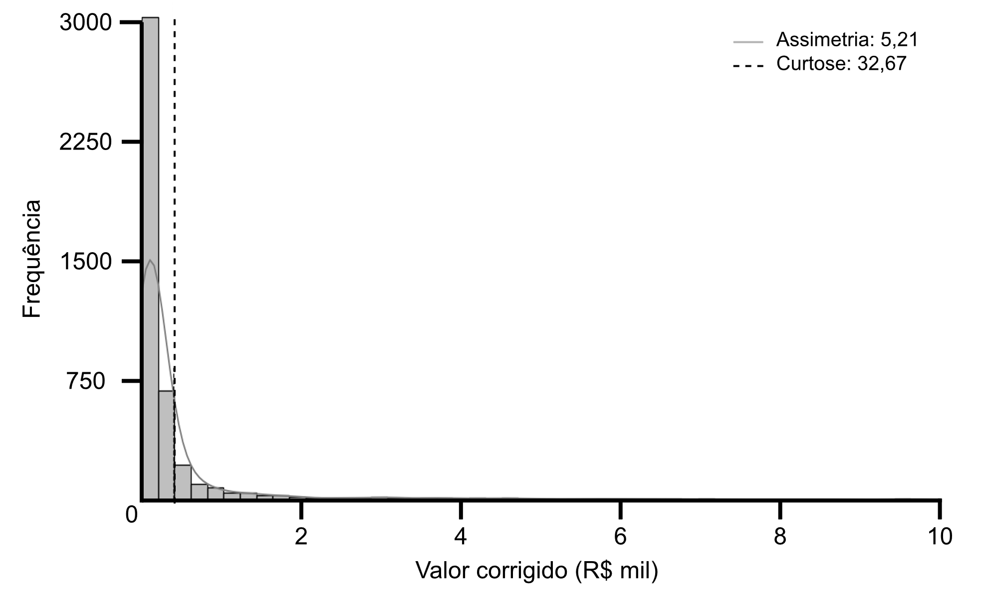
RESULTADOS Estatísticas dos dados
No quinquênio observado, foram 4.453 registros de despesas em 86 números únicos de CNPJ, com valor médio de R$ 400,76; porém, com desvio-padrão elevado — coeficiente de variação de 241,41%.
O conjunto apresenta cauda à direita mais longa e pico acentuado em comparação à distribuição normal (Figura 9).
Figura 9: Assimetria e curtose do conjunto

Slide 14
RESULTADOS Descobertas do algoritmo
Com a aplicação do algoritmo, foram obtidas 262 anomalias que somaram R$ 197.697,24 — 11,08% do valor total de despesas.
Do conjunto de 86 empresas, todas apresentam resultados ideais para o método da silhueta (valores entre 0,577 e 0,918); 79 apresentaram resultados ideais para o índice de Davies-Bouldin (valores entre 0,166 e 0,489), enquanto sete apresentaram resultados abaixo do ideal (valores entre 0,508 e 0,573).
Em suma, a clusterização foi bem executada.

Slide 15
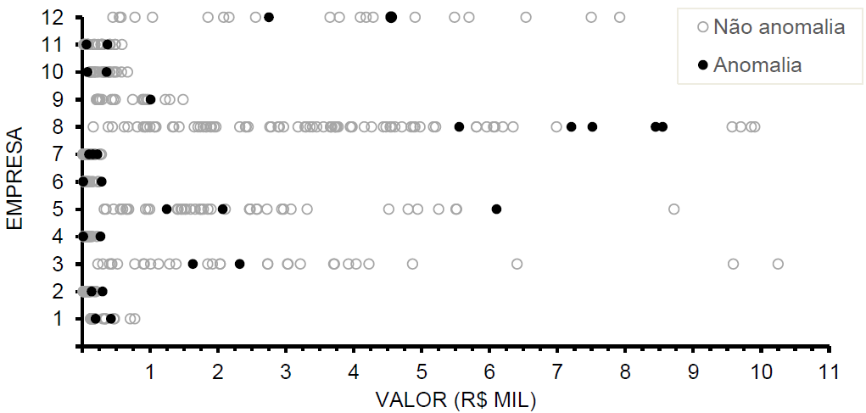
RESULTADOS Discussão sobre anomalia
Figura 10: Não anomalias e anomalias em 12 empresas aleatórias
Anomalias, no contexto deste trabalho, são valores de despesas que não se enquadram nos agrupamentos criados pelo algoritmo. Algumas se posicionam no meio de todas as despesas de determinada empresa, não sendo os maiores valores no conjunto de despesas (Figura 10).
São, portanto, falsos positivos.

Slide 16
RESULTADOS Números finais
Para descartar falsos positivos, foram consideradas anomalias passíveis de inquirição dos órgãos de controle somente aquelas cujos valores são maiores que o maior valor de não anomalia do último cluster.
Tal critério levou ao resultado de 46 anomalias em 32 empresas, com valor total de R$ 44.348,88.

Slide 17
CONSIDERAÇÕES FINAIS Números finais
Um dos direitos garantidos em lei aos deputados estaduais, a verba de gabinete pode superar R$ 28,5 milhões em 2023. Tendo sua origem nos cofres públicos, cabe aos órgãos de controle estaduais a observância de seu uso para coibir eventual malversação dos recursos.
Técnicas de aprendizado de máquina como clusterização por K-Means podem auxiliar nessa tarefa. Este trabalho apresentou um algoritmo com métodos robustos, que foi capaz de trazer resultados: 46 despesas efetuadas entre 2018 e 2022 foram consideradas anomalias.
Posta à luz de métodos consagrados de validação, a performance do algoritmo autoral se mostrou sólida.

